Slide 1


Slide 2
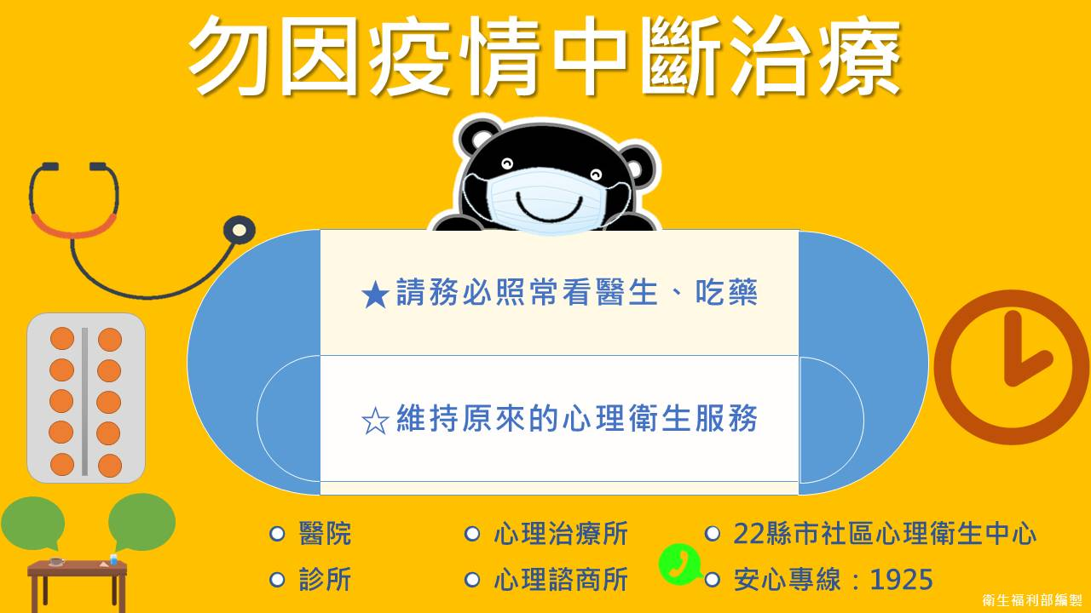

Slide 3


Slide 4
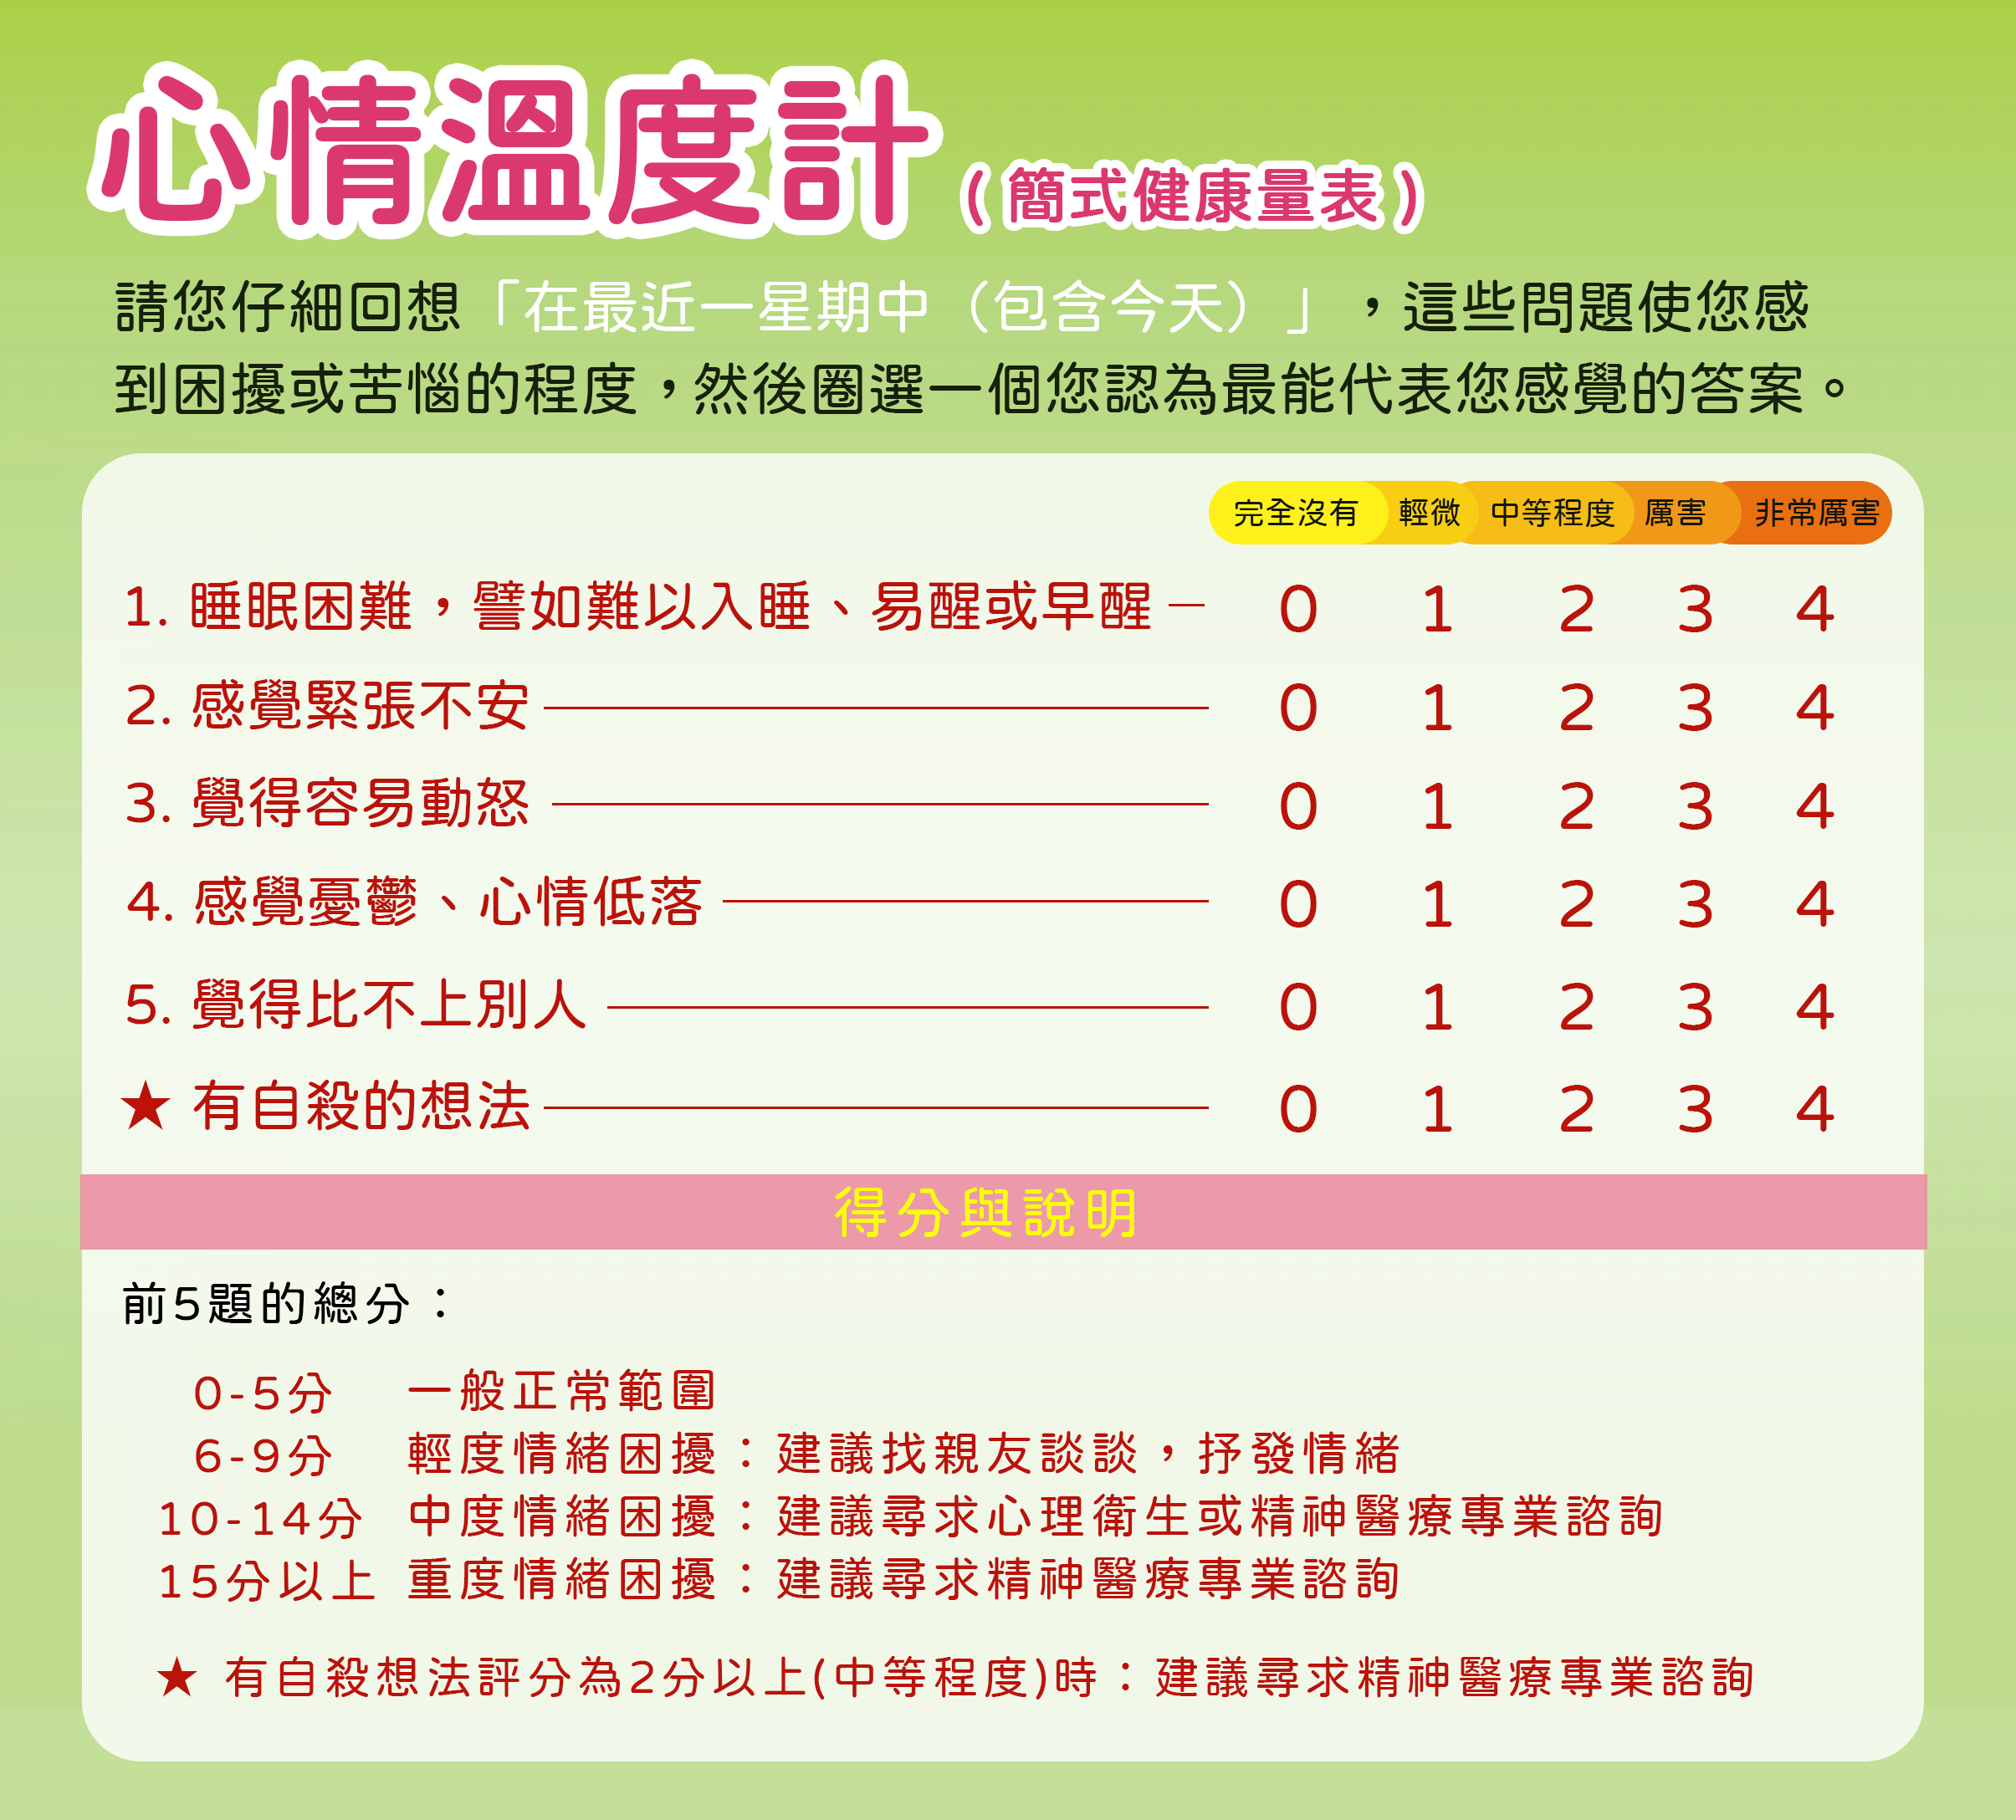

Slide 5
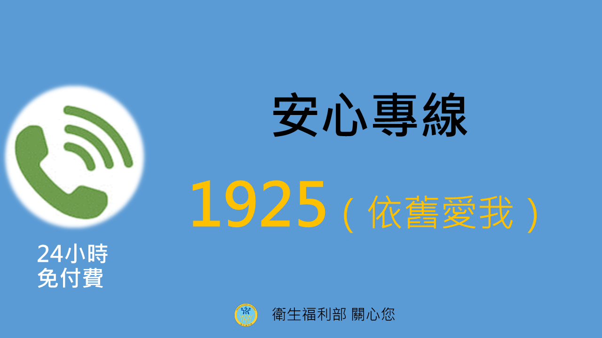

Slide 6
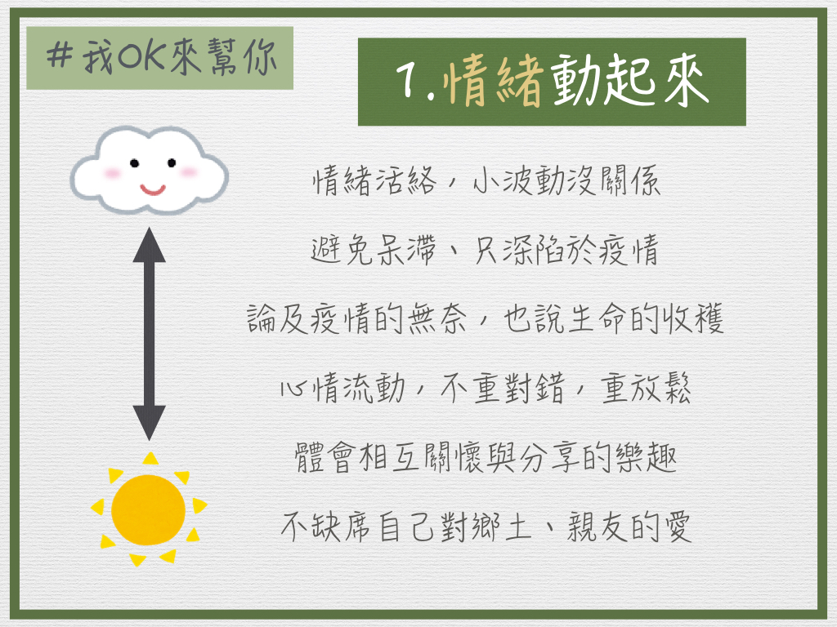

Slide 7
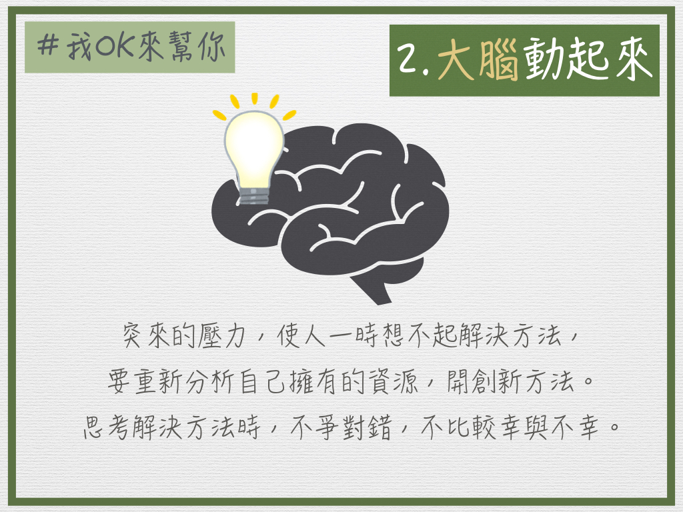

Slide 8
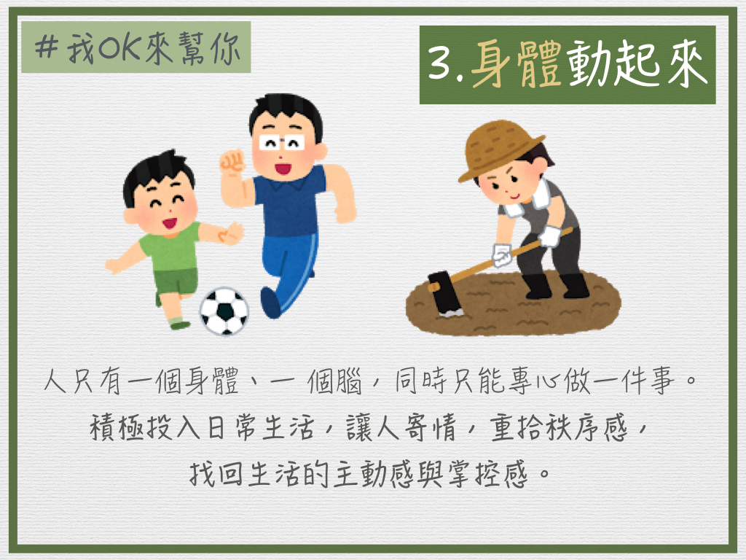

Slide 9
家長：「老師對不起，我小孩確診了！」
老師：「這沒有什麼對不起，沒有人希望發生，做了完全的準備，相信最辛苦最難過的是您！」

